Slide 5
La force du public: Ensemble on fait école !
Constitue une campagne mondiale pour mobiliser plus de financement en faveur de l’enseignement public.
La campagne est conduite par les syndicats de l’éducation en tant que voix des enseignant·e·s et personnels de soutien à l’éducation.

Slide 7
Ensemble on fait école ! Éléments constitutifs
La campagne La force du public : ensemble on fait école! a été approuvée par les dirigeant·e·s élu·e·s de l’Internationale de l’Éducation pour répondre aux demandes des résolutions du 8e Congrès mondial de l’IE.
Le Bureau restreint et le Bureau exécutif de l’Internationale de l’Éducation ont approuvé la campagne et appelé les membres de l’IE à y participer.
La campagne est le résultat d’un processus inclusif accueillant les diverses voix au sein de l’IE et de larges consultations à tous les niveaux.

Slide 8
La force du public : Ensemble on fait école !
Financer les systèmes d’enseignement public améliore les conditions salariales et de travail et permet aux enseignant·e·s et aux personnels de soutien à l’éducation de se maintenir et de s’épanouir dans une profession qu’il·elle·s adorent.
Cela inspire une nouvelle génération à rejoindre les professions dont le monde a si désespérément besoin.
La campagne La force du public : ensemble on fait école! soutient qu’il existe suffisamment de financements disponibles pour un investissement durable dans l’éducation et les éducateur·trice·s afin de réaliser une éducation de qualité pour toutes et tous.

Slide 9
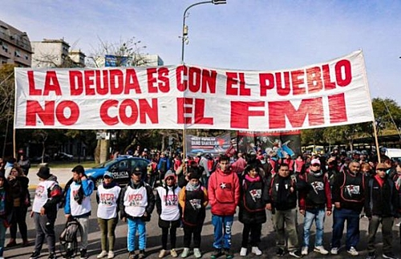
Suivez l’argent : la dette
Beaucoup de pays dépensent plus pour le service de la dette qu’ils ne le font pour l’éducation et la santé.
Des pays dépensent l’équivalent de plus de la moitié de leur budget total pour la santé et l’éducation afin de rembourser leurs dettes.
Le Bangladesh et le Ghana auraient eu chacun plus de 5 milliards de dollars américains à investir dans les services publics et le Kenya aurait eu plus de 4 milliards de dollars américains par an de revenus supplémentaires.
This Photo by Unknown Author is licensed under CC BY-ND

Slide 10
Financer l’éducation, pas la guerre
Les dépenses militaires mondiales totales ont augmenté de 3,7 % en termes réels en 2022, pour atteindre un nouveau sommet de 2.240 milliards de dollars.
Selon l’Institut international de recherche sur la paix de Stockholm, les dépenses militaires en Europe ont connu leur plus forte augmentation d’une année sur l’autre depuis au moins 30 ans.
This Photo by Unknown Author is licensed under CC BY

Slide 11
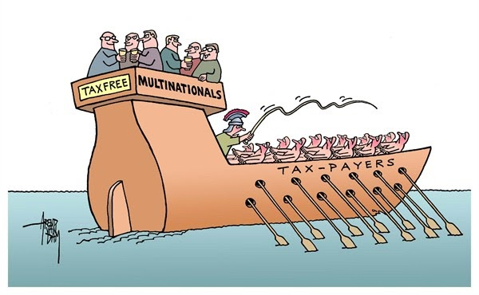
Suivez l’argent : les abus fiscaux
Les gouvernements à travers le monde perdent près de :
A. 100 milliards de dollars américains en revenus fiscaux par an
B. 500 milliards de dollars américains par an
C. 350 milliards de dollars
américains par an
This Photo by Unknown Author is licensed under CC BY-SA

Slide 12
📢 La force du public : Ensemble on fait école !
La nouvelle campagne mondiale de l’Internationale de l’Éducation La force du public : ensemble on fait école ! est un appel urgent aux gouvernements pour qu'ils financent pleinement les systèmes d’enseignement public et qu'ils investissent dans les enseignant·e·s.
La campagne soutiendra les syndicats de l’éducation dans la mise en place de systèmes d’enseignement public aux ressources suffisantes et équitables qui autonomisent, respectent et valorisent les enseignant·e·s et les personnels de soutien à l’éducation.

Slide 13
OBJECTIFS

Slide 14
Renforcer le récit en faveur de systèmes d’enseignement public aux ressources suffisantes et équitables et de leur rôle indispensable dans la promotion des droits humains, de l’équité et de l’égalité, de la paix, de la démocratie et de la justice climatique.

Slide 15
Révèler l’impact négatif de l’autérité et de la privatisation sur la qualité et l’équité des systèmes d’éducation et sur les droits et le statut des travailleur·euse·s de l’éducation.

Slide 16
Apporter un soutien ciblé aux organisations membres de l’IE pour plaider en faveur d’investissements publics accrus dans les systèmes éducatifs et les travailleur·euse·s de l’éducation aux niveaux national, régional et mondial.

Slide 17
Comment pouvez-vous vous engager dans la campagne ?
Utilisez la trousse à outils de la campagne (site web de l’IE).
Publiez et partagez les informations de la campagne sur vos plateformes.
Produisez des matériels de campagne et apportez-les lors d’évènements et de manifestations (disponible dans la trousse à outils).
Travaillez avec des collègues pour adapter la campagne à votre contexte.
Formez des alliances avec des organisations dans votre communauté, y compris des groupes d’étudiant·e·s, des parents, des syndicalistes et des militant·e·s pour la justice sociale.
Organisez des débats, des forums dans vos écoles et vos communautés éducatives autour du financement de l’éducation et des priorités dans votre contexte.

Slide 20
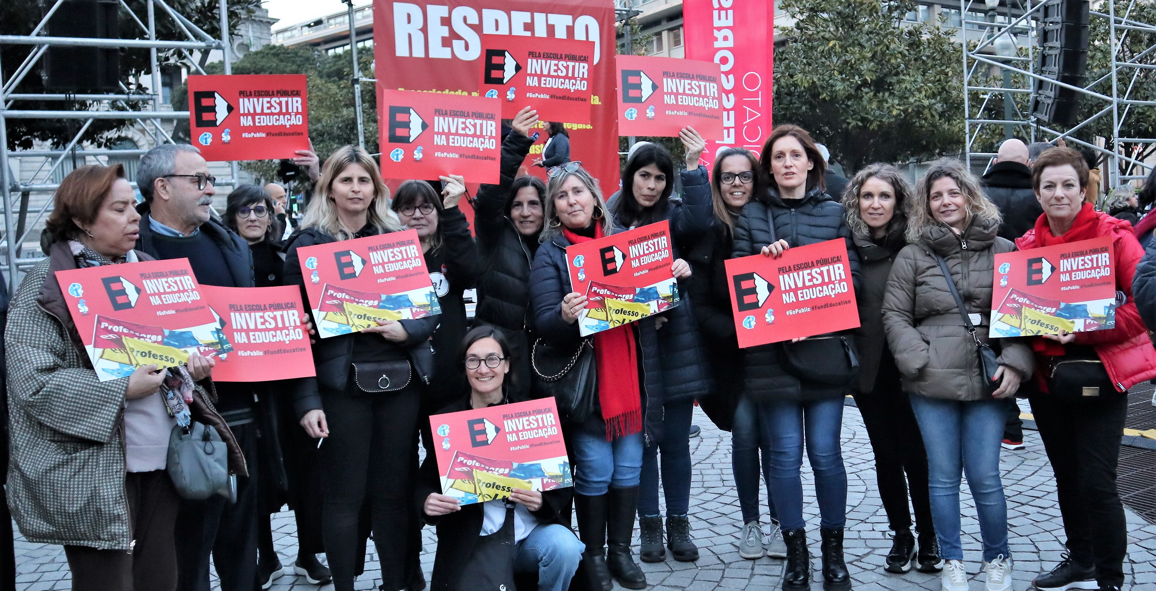
Notes:
In Portugal our members marched with the campaign messages during a recent strike.

Slide 21
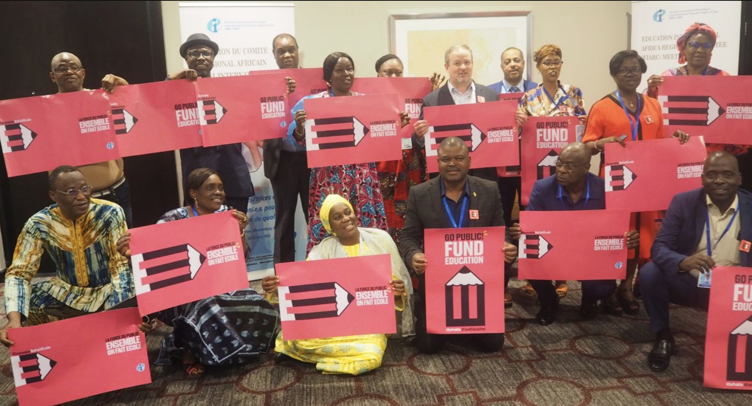
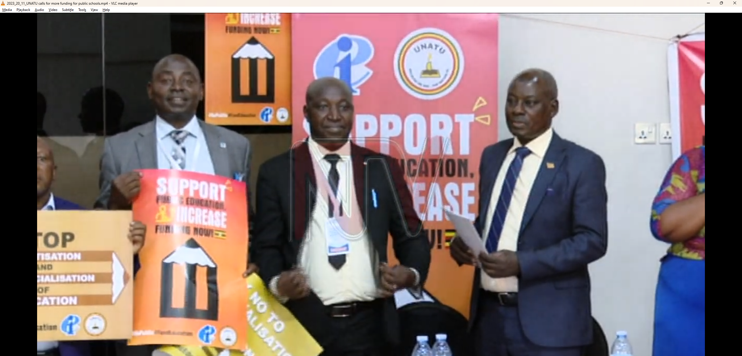
Notes:
Uganda launch.

Slide 22
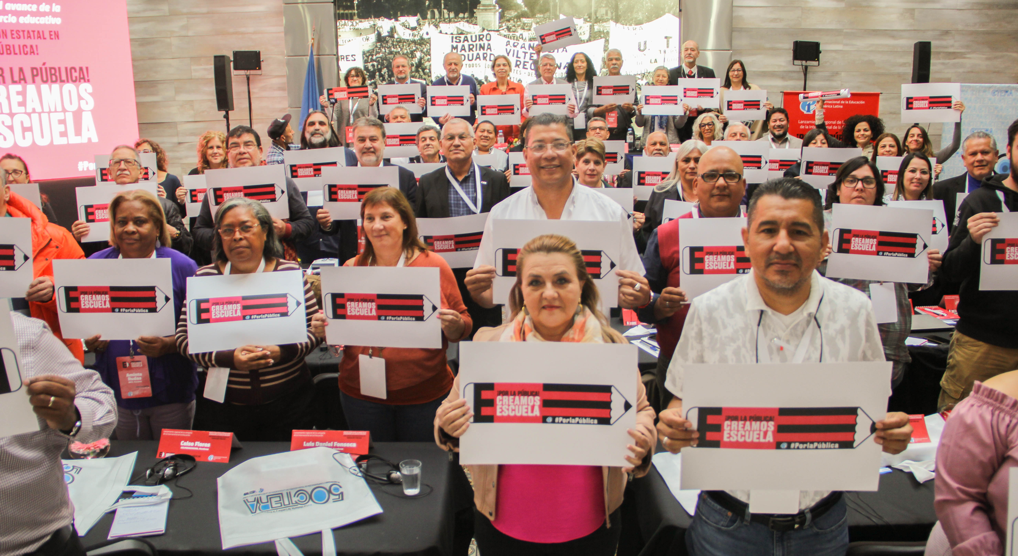
Notes:
Uganda launch.

Slide 23
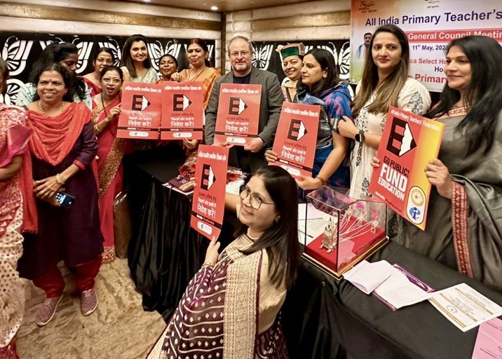
Notes:
Launch in Kenya as unions say no to privatization.

Slide 24
Notre récit
En tant qu’enseignant·e·s et personnels de l’éducation, nous sommes le cœur, nous sommes les bâtisseur·euse·s, les créateur·trice·s des écoles, des communautés éducatives.
Nous méritons le respect, l’autorité, la dignité et le salaire que nos professions méritent. Nous possédons le savoir, l’expérience et l’autorité pour guider nos étudiant·e·s, pour créer un avenir plus juste et inclusif.

Slide 25
Notre récit
Nous faisons partie d’un mouvement. Nous croyons dans le secteur public, nous croyons que l’éducation constitue un droit humain et un bien public.
Nous résistons à la privatisation, à la cupidité des entreprises et aux profiteur·euse·s qui veulent piller nos ressources communes et se servir de nos enfants afin de gagner de l’argent pour leurs intérêts privés.
Notes:
Wages that fall

Slide 26
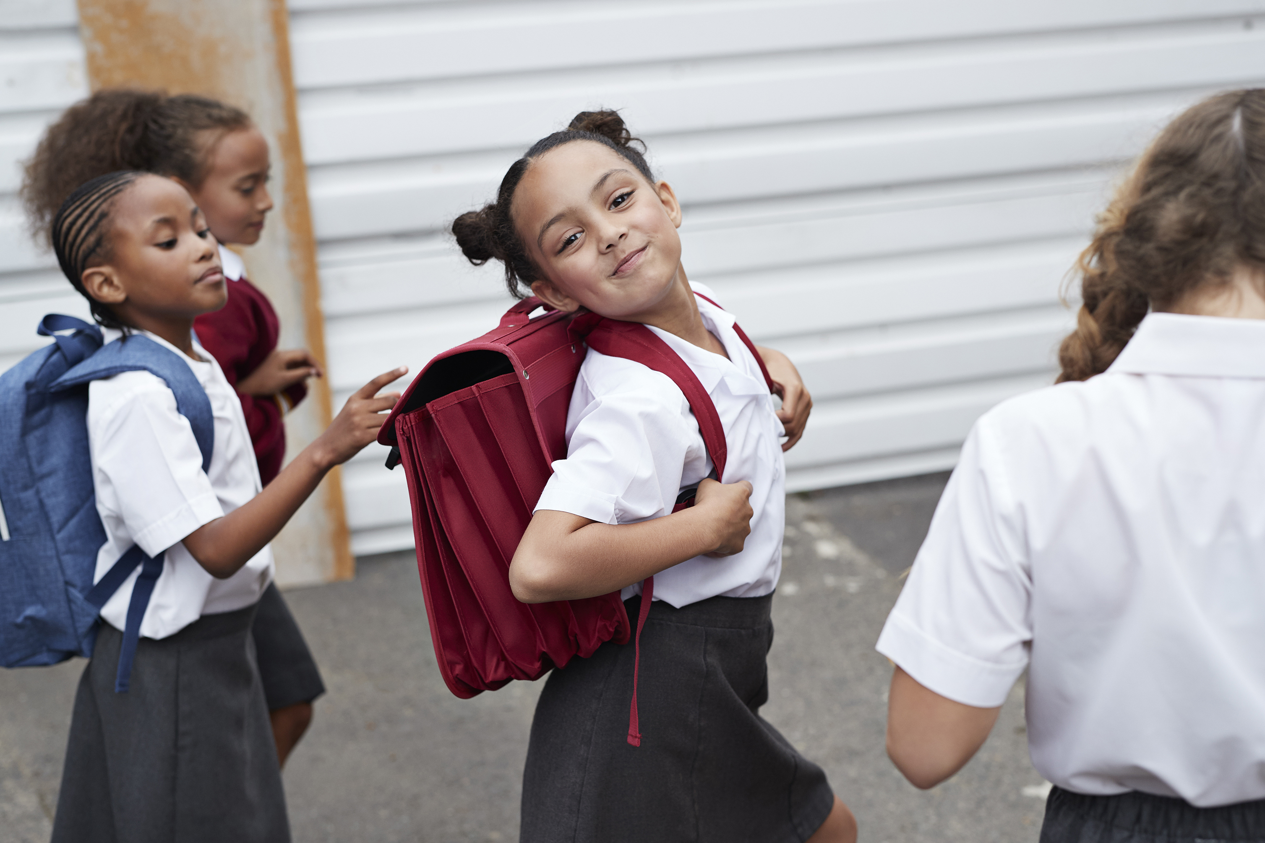
Notre récit
Nous pensons que financer pleinement les systèmes d’enseignement public, ainsi que les personnels éducatifs, est la clé pour un avenir durable pour toutes et tous.

Slide 27
gopublic.ei-ie.org
onfaitecole.ei-ie.org
porlapublica.ei-ie.org
Edit text

